Slide 1




Slide 2








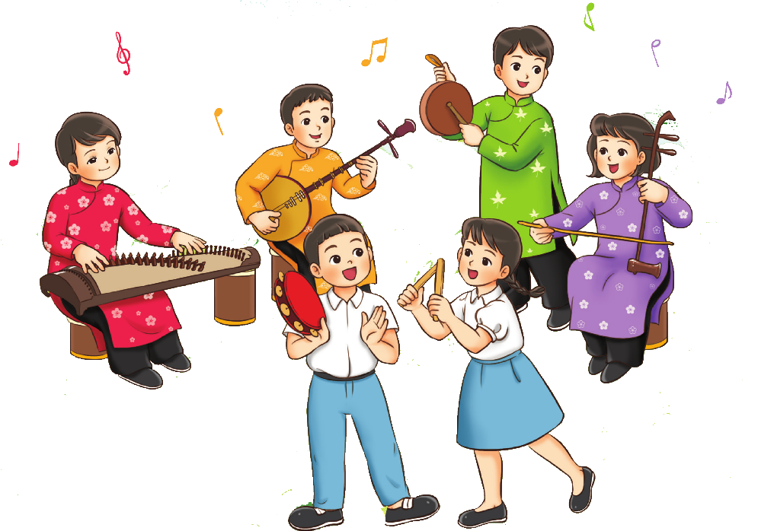

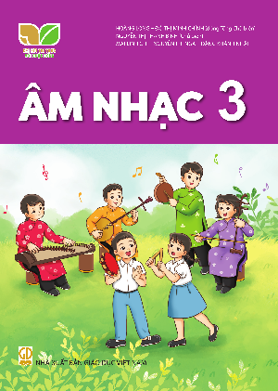



Chào mừng quý thầy cô và các em học sinh đến với tiết âm nhạc

Slide 3
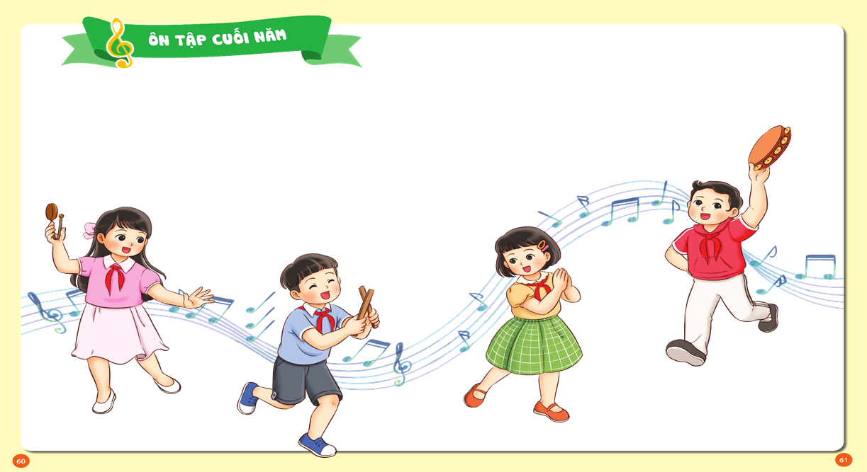
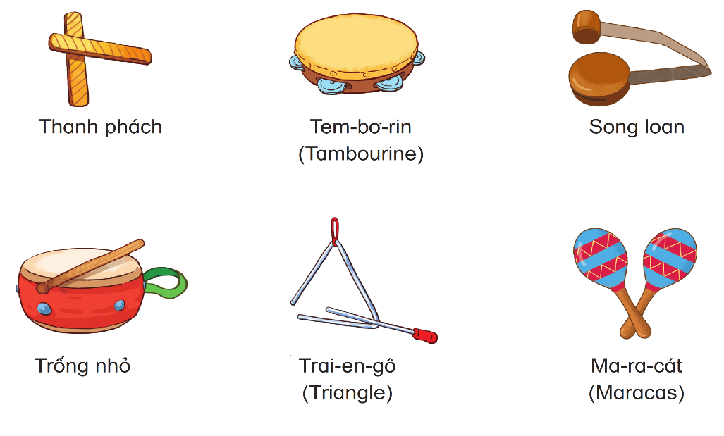


Chuẩn bị đồ dùng học tập

Slide 4

Hoạt động mở đầu

Slide 5



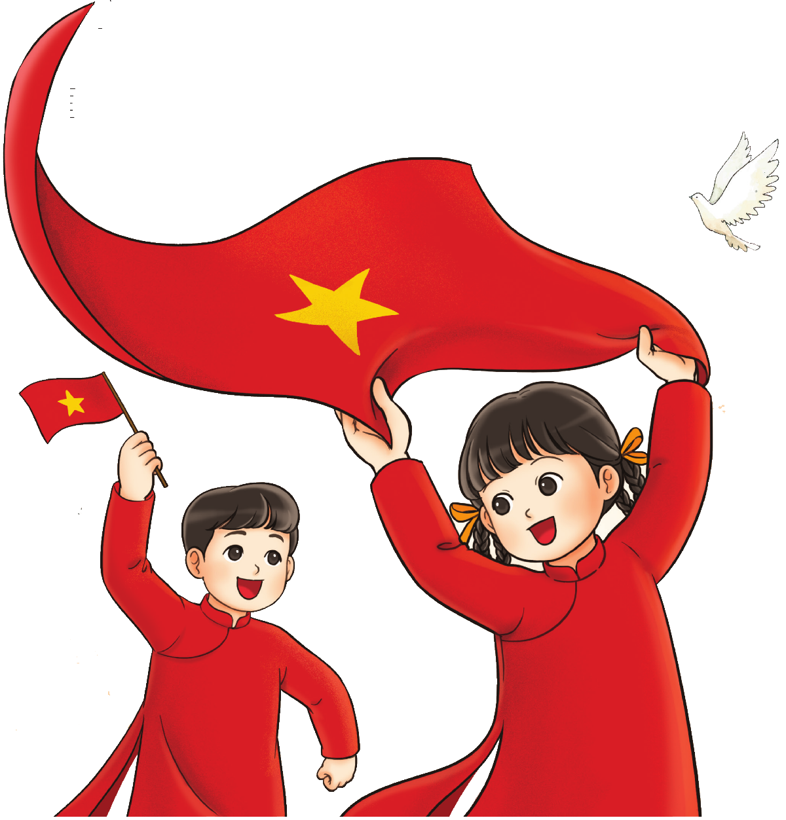
TIẾT 5
HỌC HÁT BÀI: QUỐC CA VIỆT NAM
Nhạc và lời Văn Cao

Slide 6


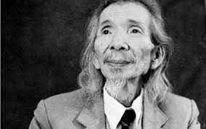
HOẠT ĐỘNG HÌNH THÀNH KIẾN THỨC
Giới thiệu tác giả-tác phẩm
Văn Cao sinh ngày 15 tháng 11 năm 1923 – mất ngày 10 tháng 7 năm 1995
Quốc ca trước có tên gọi "Tiến quân ca" là một bài hát do nhạc sĩ Văn Cao (1923–1995) sáng tác vào năm 1944 và được sử dụng làm quốc ca của nước Cộng hòa xã hội chủ nghĩa Việt Nam kể từ năm 1976.

Slide 7

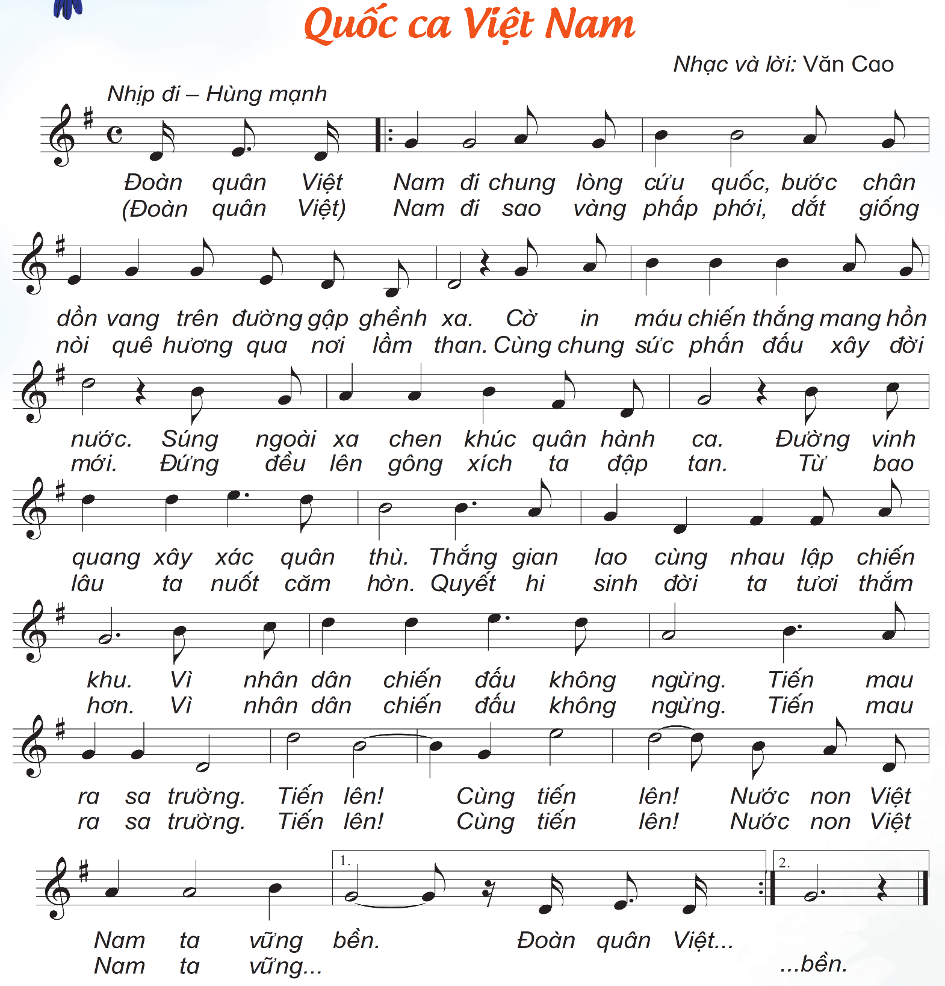
Hát mẫu

Slide 8
ĐỌC LỜI CA LỜI 1
CÂU 1: Đoàn quân Việt Nam đi chung lòng cứu quốc. Bước chân dồn vang trên đường gập ghềnh xa.
CÂU 2: Cờ in máu chiến thắng mang hồn nước. Súng ngoài xa chen khúc quân hành ca.
CÂU 3: Đường vinh quang xây xác quân thù. Thắng gian lao cùng nhau lập chiến khu.
CÂU 4: Vì nhân dân chiến đấu không ngừng.Tiến mau ra sa trường.
CÂU 5: Tiến lên, cùng tiến lên.
CÂU 6: Nước non Việt Nam ta vững bền.

Slide 9
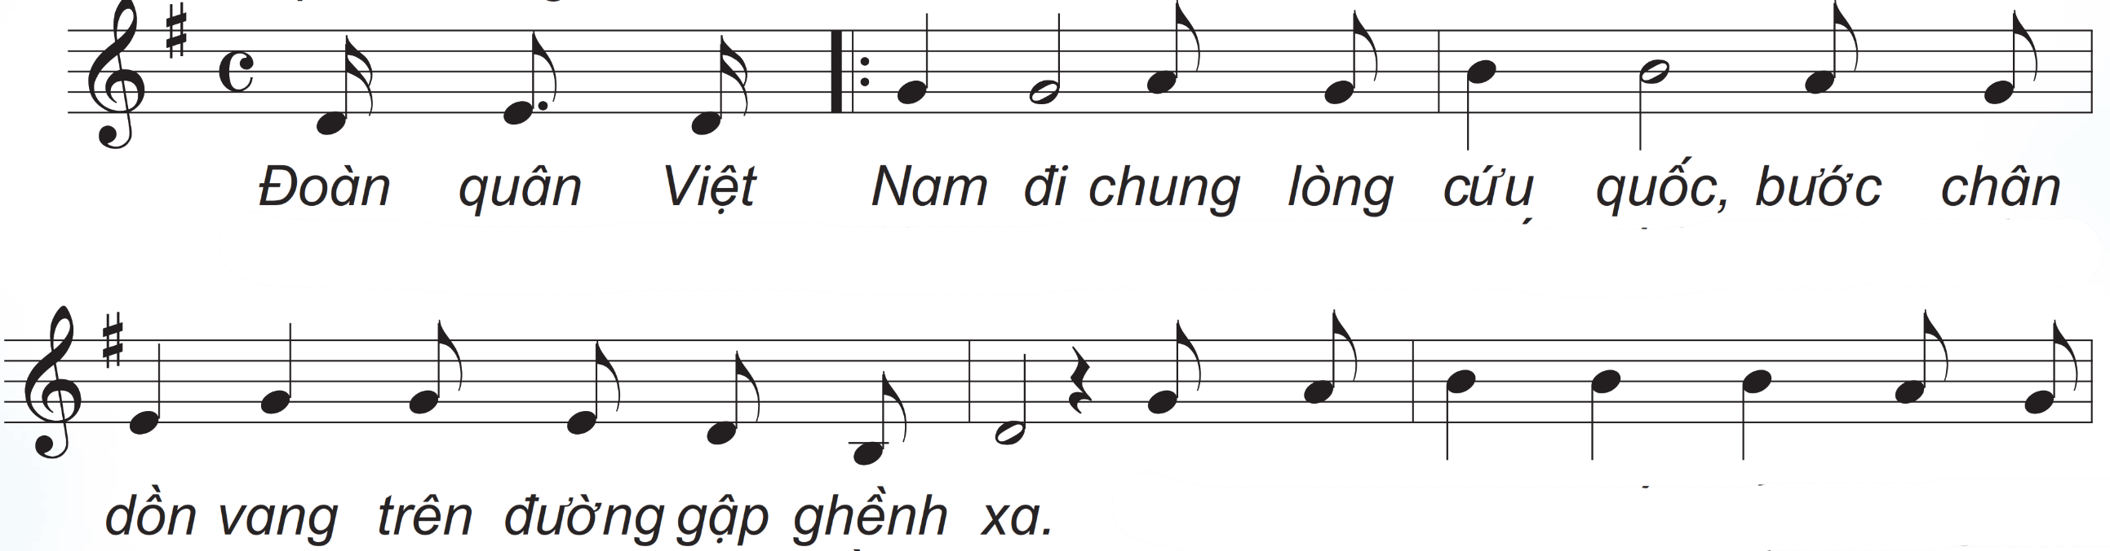

Dạy từng câu
Câu 1

Slide 10
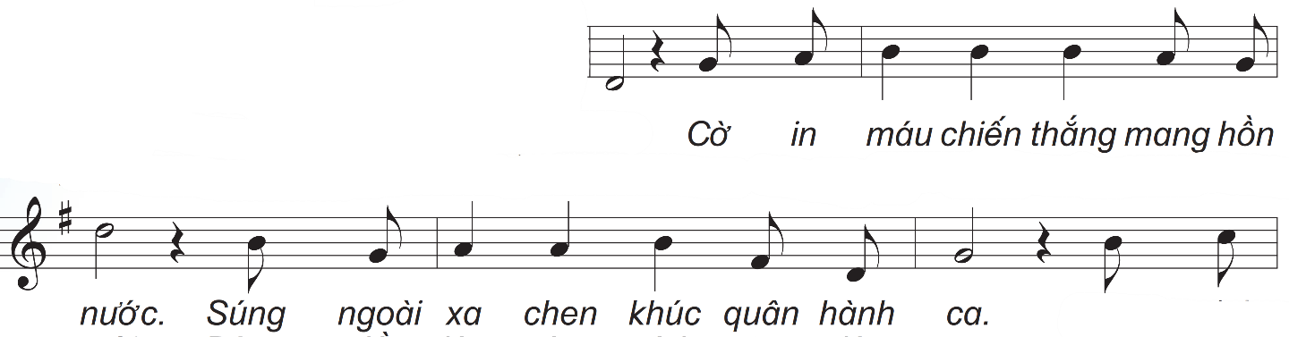
Câu 2

Slide 11
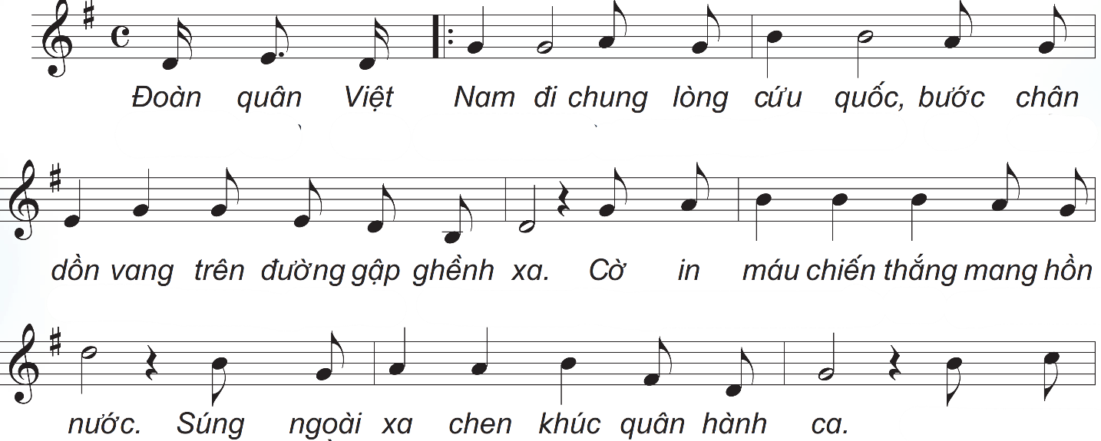
Câu 1+2

Slide 12
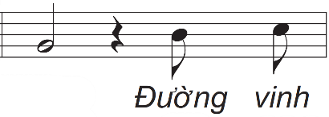
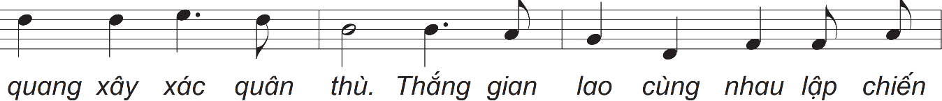
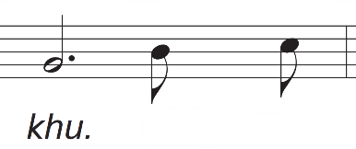
Câu 3

Slide 13
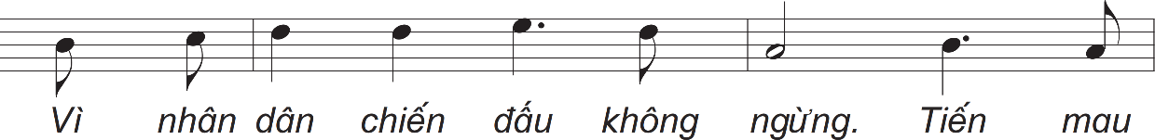
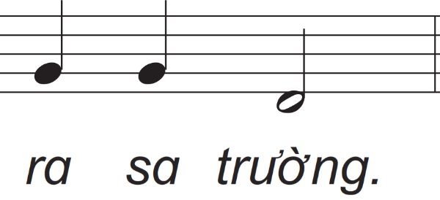
Câu 4

Slide 14
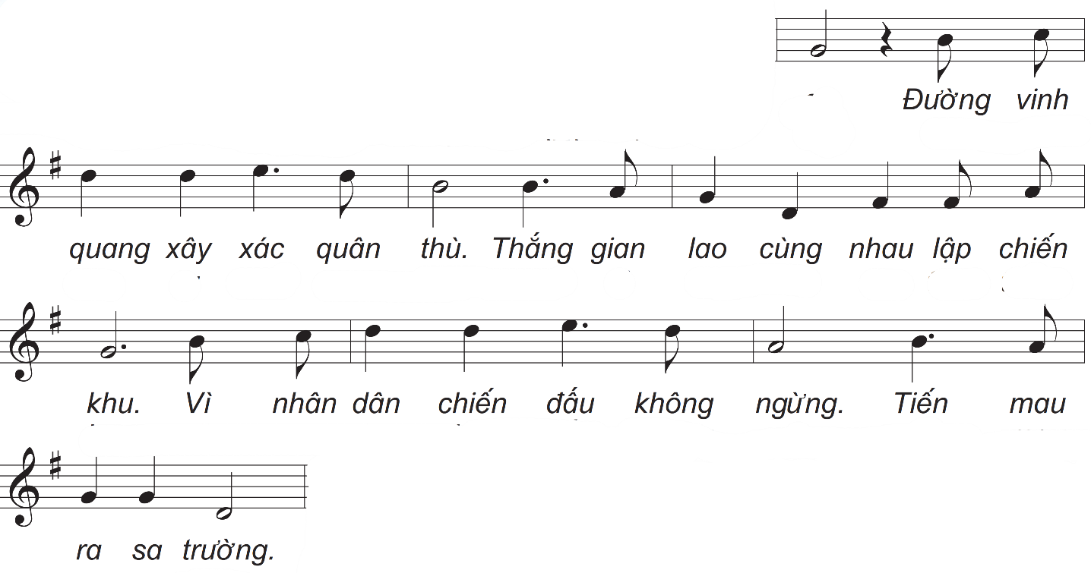
Câu 3+4

Slide 15
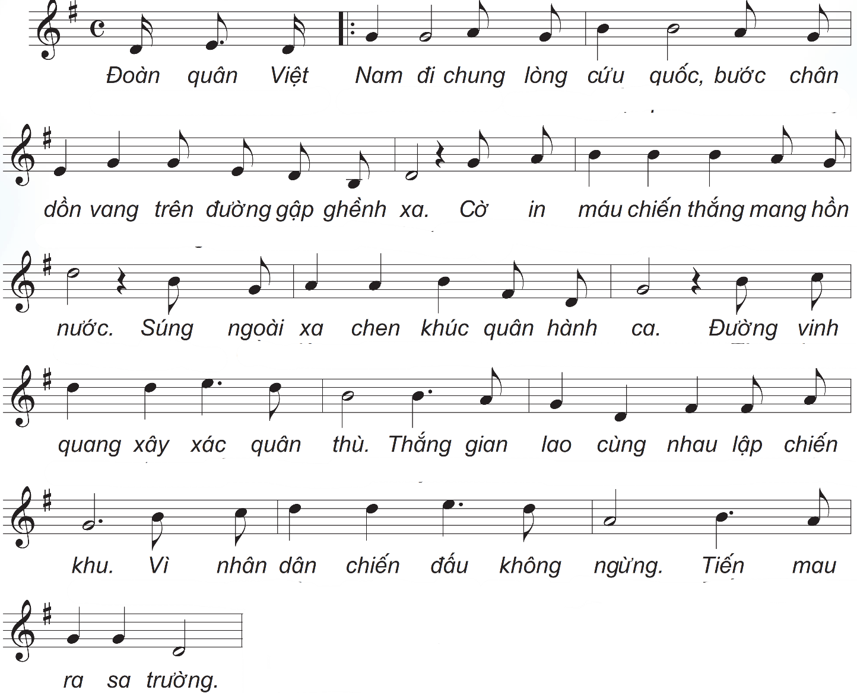
Câu 1+2+3+4

Slide 16
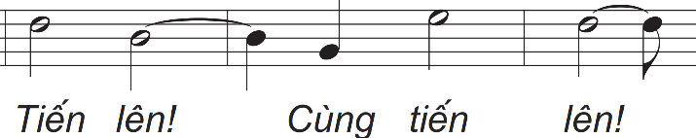
Câu 5

Slide 17
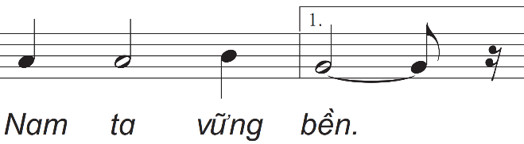
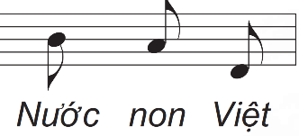
Câu 6

Slide 18
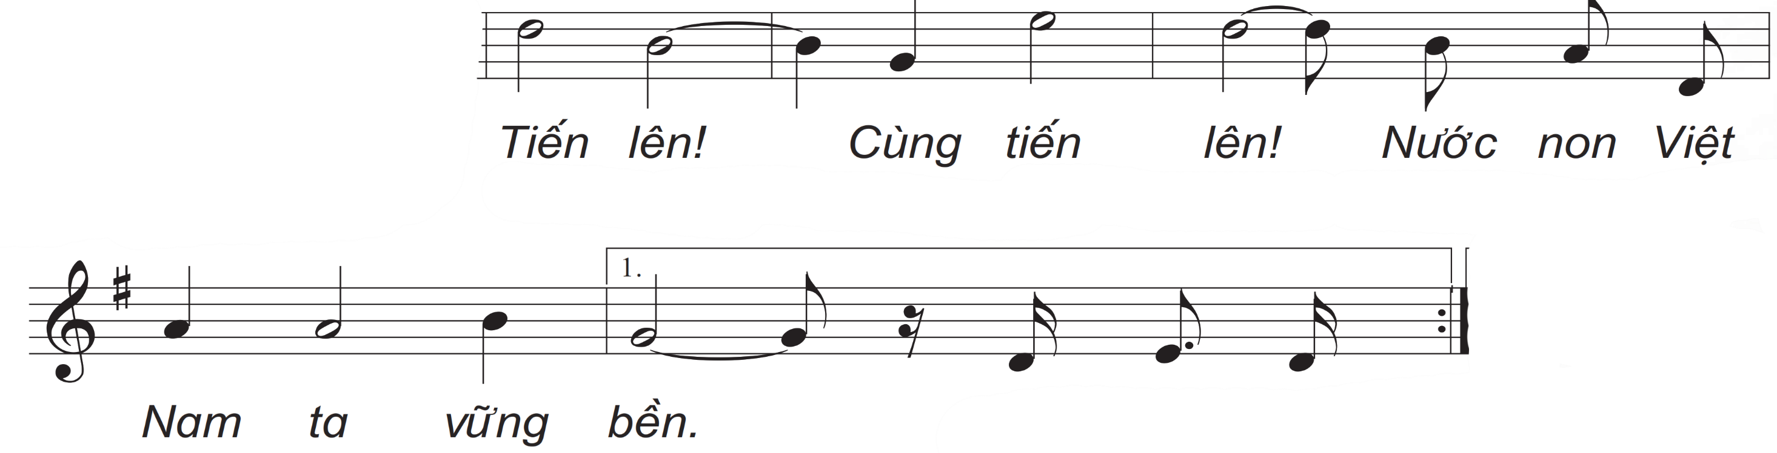
Câu 5+ 6

Slide 19
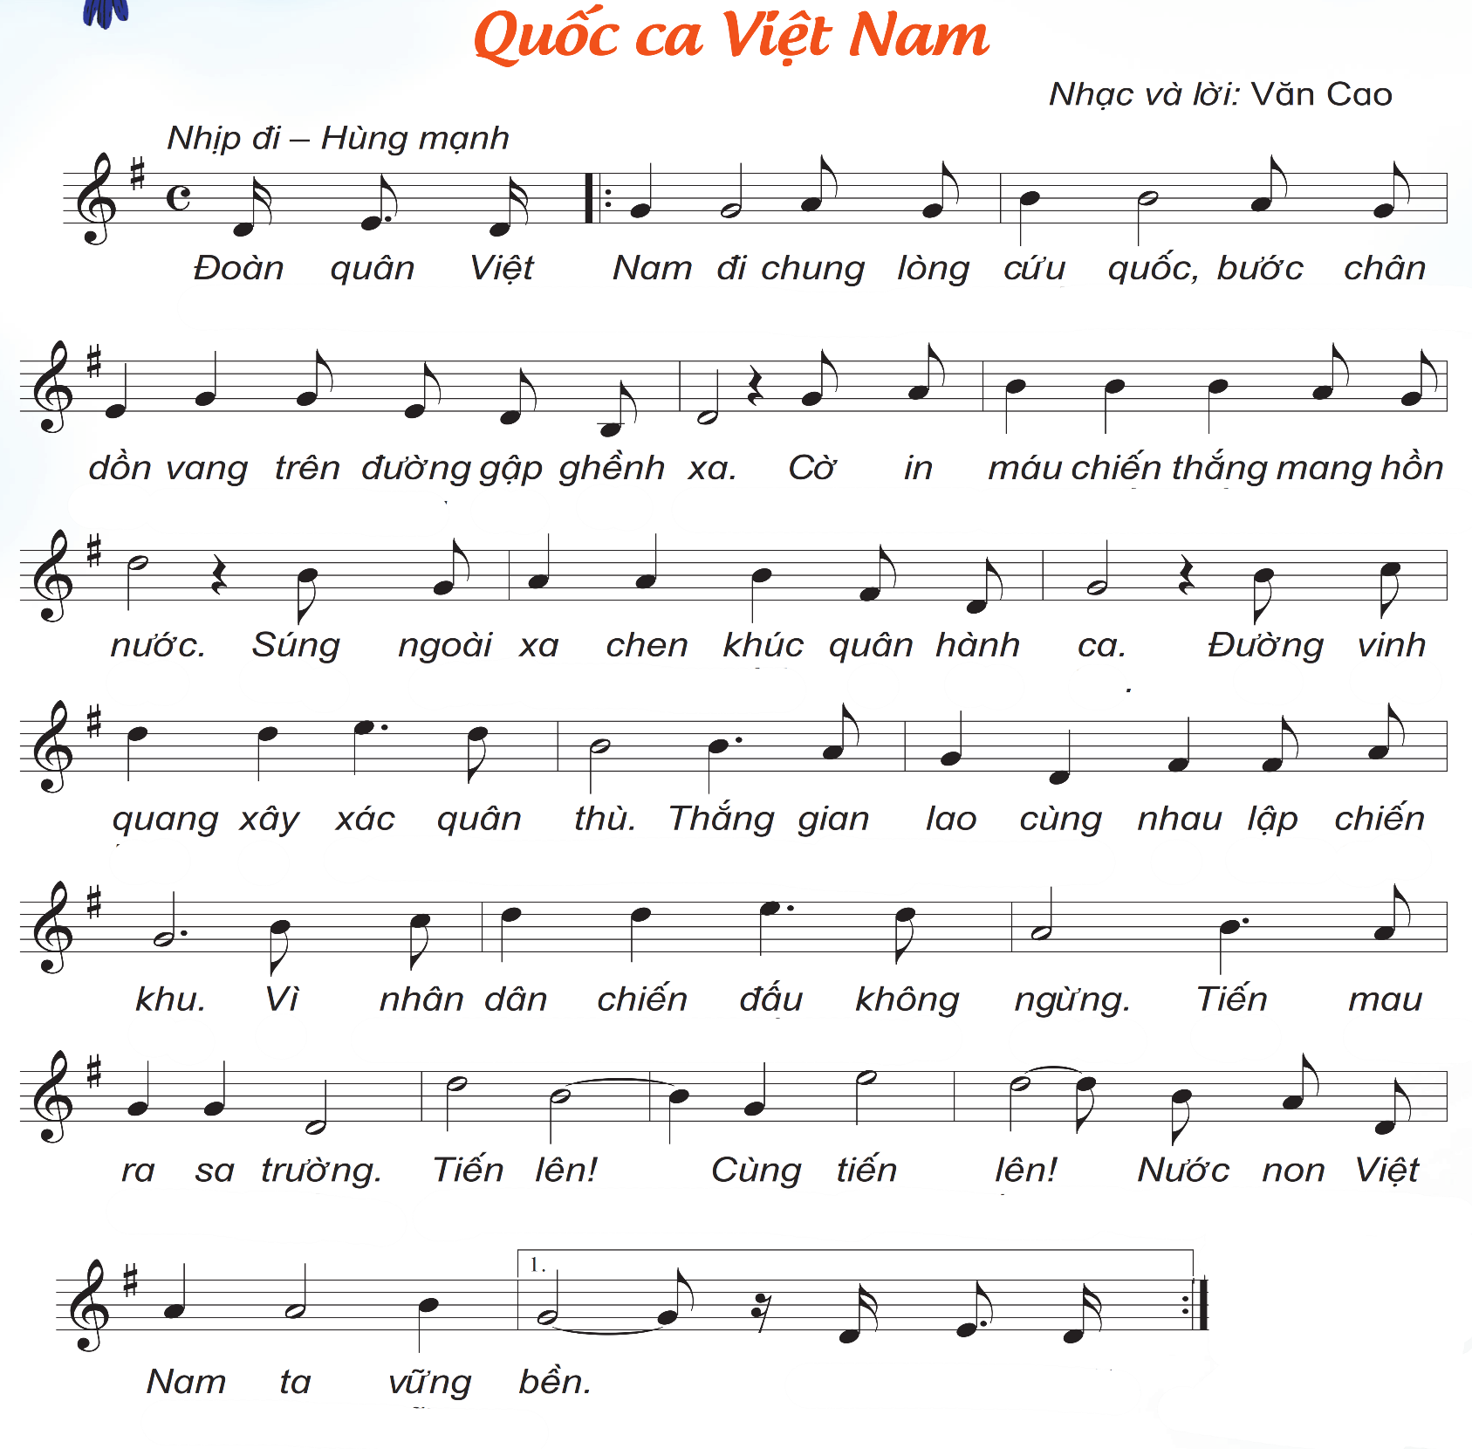

Cả lời 1 với các hình thức

Slide 20
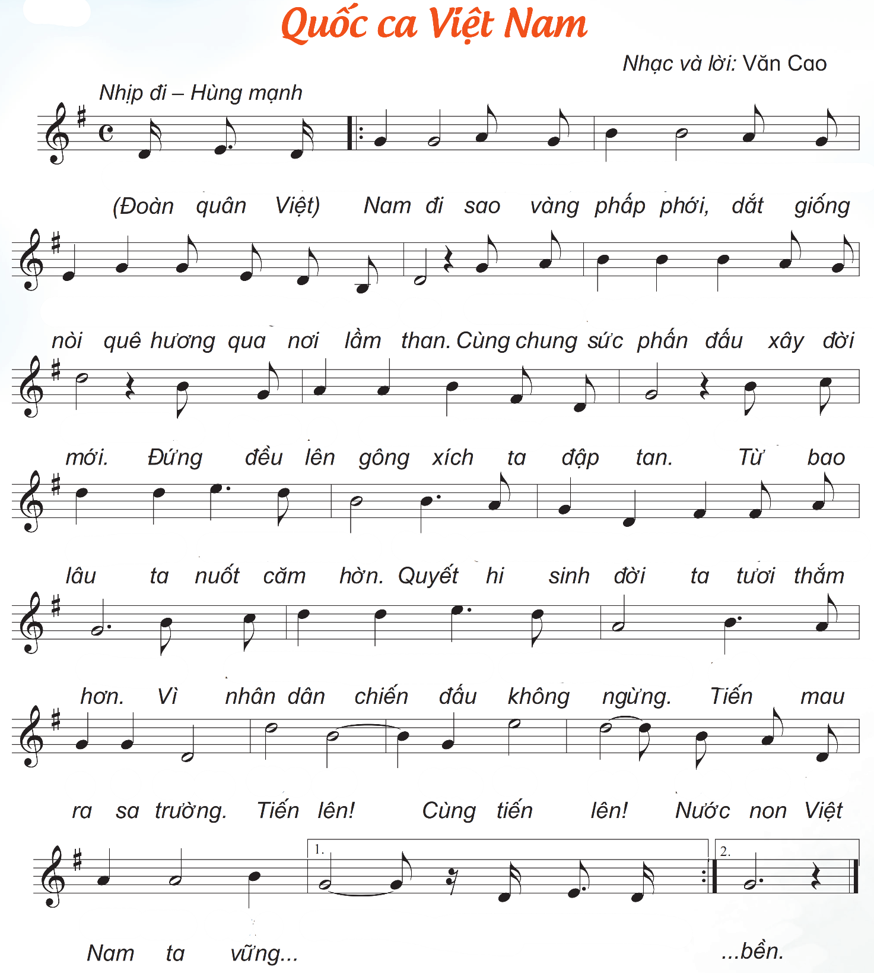
Hát lời 2

Slide 21
Cả bài

Slide 22


SLIDE BỔ SUNG GV CHO HS HÁT BẰNG KARAOKE

Slide 23




Slide 24

Xem video tư thế hát Quốc ca

Slide 25
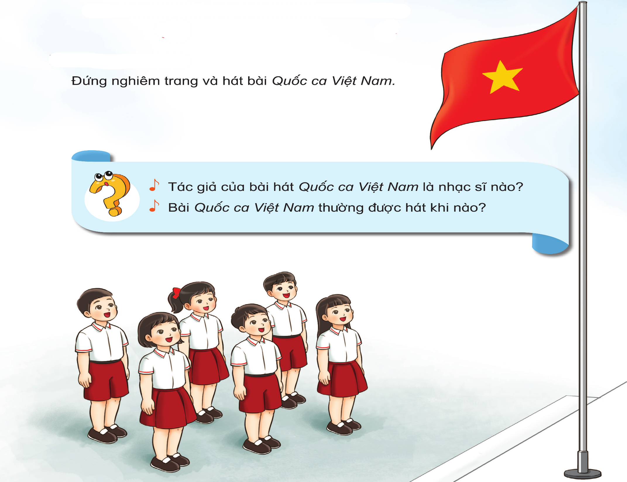

Slide 26
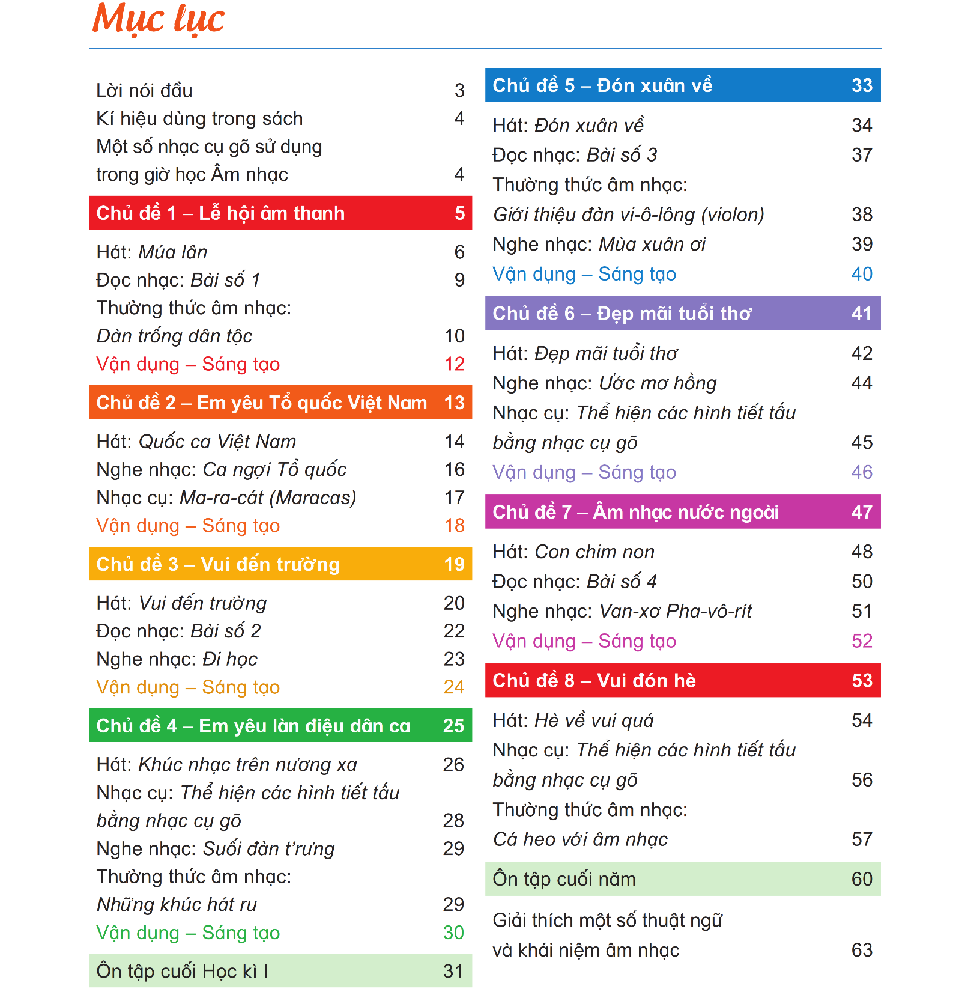

GIÁO DỤC, CỦNG CỐ DẶN DÒ

Slide 27



Chúa quý thầy cô mạnh khỏe
Các em học sinh chăm ngoan học giỏi

